Slide 1

Programación I
Ing. Yuliana Jáuregui Rosas

Slide 2
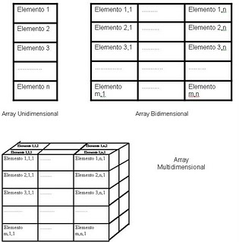
Arreglos

Slide 3
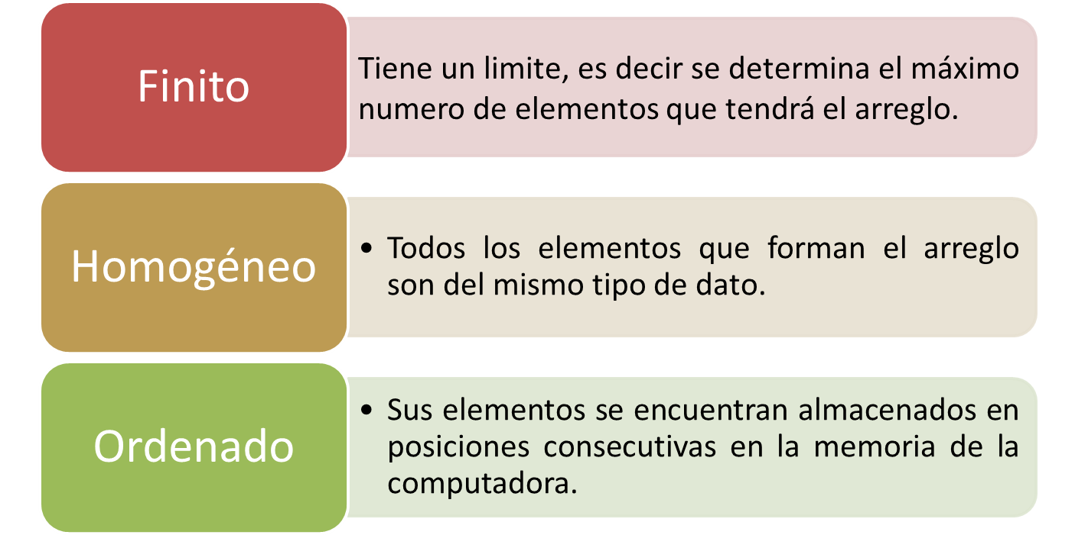
Arreglos
Es un conjunto finito, homogéneo y ordenado de elementos.

Slide 4
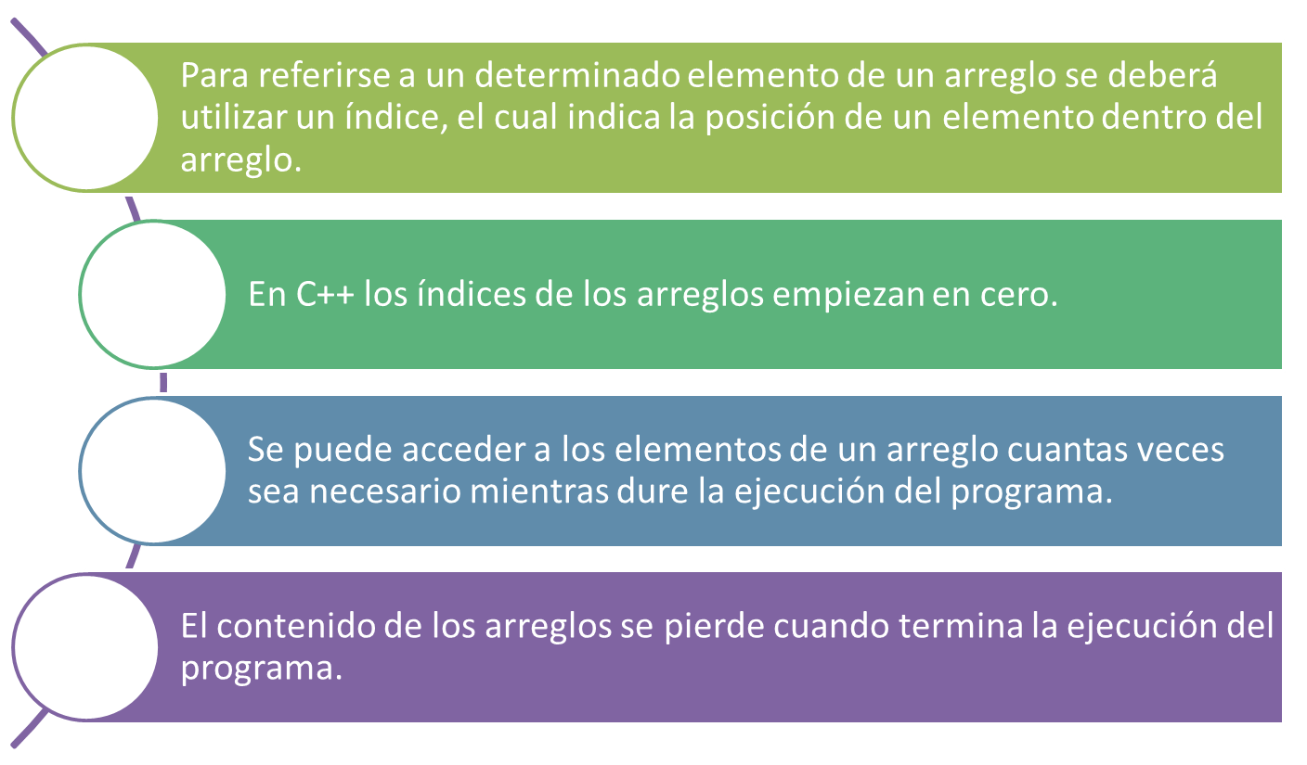
Arreglos

Slide 5
Tipos
Arreglos Unidimensionales o Vectores
Arreglos Bidimensionales o Matrices
Arreglos Multidimensionales

Slide 6
Arreglos de una dimensión
Es una lista de elementos del mismo tipo de dato, en el que se hace referencia a un elemento a través del nombre del arreglo y del índice encerrado en un par de corchetes.
A los arreglos de una dimensión también se les llama vectores.
Para declarar un vector se especifica un nombre y se indica entre un par de corchetes el numero de elementos máximo que tendrá el arreglo.
Sintaxis:
tipoDeDato nombreArreglo[tamaño];

Slide 7
Arreglos de una dimensión
Ejemplo:
int a[7];
 | 0 | 1 | 2 | 3 | 4 | 5 | 6
a = | 2 | 6 | 8 | 4 | 1

Slide 8
Inicialización de arreglos de una dimensión
Un arreglo de una dimensión se inicializa encerrando sus elementos entre llaves y separados por comas.
Ejemplo:
int a[ ] = {1, 31, 2, 16, 8};
Significa:
tipoDeDato nombreArreglo[ ] = {valor1, valor2, valor3, …};
 | 0 | 1 | 2 | 3 | 4
a = | 1 | 31 | 2 | 16 | 8

Slide 9
Arreglos de dos dimensiones
Es un conjunto de elementos organizados en filas y columnas, en el que se hace referencia a un elemento a través del nombre del arreglo y de un par de índices encerrados entre corchetes.
Los índices indican la fila y columna en el que se encuentra un elemento.
A los arreglos de dos dimensiones también se les llama matrices.
Para declarar una matriz se especifica un nombre y se indica entre dos pares de corchetes la cantidad máxima de filas y la cantidad máxima de columnas que tendrá la matriz.
Sintaxis:
tipoDeDato nombreArreglo[fila][columna];

Slide 10
Arreglos de dos dimensiones
Ejemplo:
  int b[5][4];
 |  | 0 | 1 | 2 | 3
 | 0 | 7 | 9 | 18
 | 1 | 10 | 4 | 21
b = | 2 | 15 | 17 | 2
 | 3 | 10 | 29 | 5
 | 4

Slide 11
Inicialización de arreglos de dos dimensiones
Un arreglo de dos dimensiones se inicializa encerrando los elementos de cada fila entre llaves y separados por comas y a su vez estos encerrados entre otro par de llaves.
Ejemplo:
int a[ ][ ] = {{1, 31, 10, 8},{5, 6, 11, 2},{7, 9, 14, 6}};
Significa:
tipoDeDato nombreArreglo[ ][ ] = {{valor1, valor2, valor3, …}, {valor1, valor2, valor3, …}};
 |  | 0 | 1 | 2 | 3
 | 0 | 1 | 31 | 10 | 8
a = | 1 | 5 | 6 | 11 | 2
 | 2 | 7 | 9 | 14 | 6

Slide 12
Arreglos Multidimensionales
Declaración:
Ejemplo:
  int C[5][4][2];
tipo nombreArreglo[fila][columna][profundidad];
 |  | 0 |  | 1 |  | 2 |  | 3
 |  | 0 | 1 | 0 | 1 | 0 | 1 | 0 | 1
 | 0
C = | 1
 | 2
 | 3
 | 4

Slide 13
Ejemplo 1
Ingresar N números enteros a un vector, calcular la suma de los números mayores a 8, luego mostrar el vector ingresado y el resultado de las sumas.

Slide 14
Ejemplo 2
Ingresar N números enteros a un vector, luego encontrar el mayor numero así como su ubicación dentro de vector. Mostrar el vector ingresado, el mayor numero y la ubicación donde encontró al mayor numero.

Slide 15
Ejemplo 3
Ingresar en un vector de tamaño N números, luego intercambie el contenido del último número impar por el primer número par.

Slide 16
Ejemplo 4
Construir un programa que permita ingresar N números enteros a un vector, luego lea un número cualquiera y reemplácelo por el menor número del arreglo.

Slide 17
Ejemplo 5
Ingresar N números a un vector, luego pasar a un nuevo vector todos los números pares y a otro vector todos los números impares. Mostrar los tres vectores.

Slide 18
Ejemplo 6
Se da una prueba con 10 preguntas con respuestas de verdadero y falso. Las claves son inicializadas en un vector, el cero representa falso y el uno verdadero. Ingresar valores entre 0 y 1 que representan las respuestas a las preguntas y guardarlas en un vector, luego calcular su calificación sabiendo que por cada respuesta correcta se obtiene 2 puntos y por cada incorrecta -0.3.

Slide 19

Preguntas

